Slide 1

Metodología y Técnicas en Proyectos software para la Web
Curso de Doctorado
Profesorado:
Dra. María José Escalona Cuaresma
mjescalona@us.es
Dr. José Mariano González Romano
mariano@lsi.us.es
Programa de Doctorado Tecnología e Ingeniería del Software
http://www.lsi.us.es/docencia/doctorado.php
Universidad de Sevilla
Curso 2005/06

Slide 2
Metodologías Web
Introducción
Introducción
Metodologías
Comparativa
El avance de Internet y las comunicación ha provocado en los últimos años el nacimiento de nuevas propuestas metodológicas para la web.
Sin embargo, la mayoría de ellas han centrado su trabajo principalmente en las etapas de diseño e implementación.
En la mayoría de estas propuestas el tratamiento de requisitos ha sido tratado con una menor importancia.
Nuestro trabajo es un estudio comparativo para ver qué ofrecen las propuestas para la web en el tratamiento de requisitos.

Slide 3
Metodologías Web
Introducción
Introducción
Metodologías
Comparativa
DEFINICIÓN (Ferreira & Loucopoulos, 2001): El tratamiento de requisitos es el proceso mediante el cual se especifican y validan los servicios que debe proporcionar el sistema así como las restricciones sobre las que se deberá operar.
Consiste en un proceso iterativo y cooperativo de análisis del problema, documentando los resultados en una variedad de formatos y probando la exactitud del conocimiento adquirido

Slide 4
Metodologías Web
Introducción
Metodologías
Comparativa
WSDM: Web Site Design Method
Define el sistema en base a los grupos de usuario.
Su proceso de definición de requisitos tiene por objetivo el detectar los perfiles de usuario mediante dos tareas.
  Clasificación de usuarios mediante el estudio del entorno.
  Descripción de los grupos de usuario.

Slide 5
Metodologías Web
Introducción
Metodologías
Comparativa
SOHDM: Scenario-based Object-Oriented Hypermedia
Design Methodology
Esta propuesta ofrece un modelo de escenarios propia, denominada SAC, para representar los requisitos.
Para el desarrollo de los mismos hace uso del diagrama de contexto propuesto en los DFD.

Slide 6
Metodologías Web
Metodologías
Introducción
Metodologías
Comparativa
RNA: Relationship Navigational Analysis
Plantea una secuencia de pasos en la que separa el tratamiento de diferentes requisitos:
  Análisis del Entorno
  Elementos de Interés
  Análisis del Conocimiento
  Análisis de la Navegación
  Implementación del Análisis

Slide 7
Metodologías Web
Metodologías
Introducción
Metodologías
Comparativa
HFPM: Hypermedia Flexible Process Modeling
HFPM define un proceso detallado que cubre todo el ciclo de vida y que está compuesto por 13 fases.
En la primera de ellas, modelado de requisitos, propone las tareas siguientes:
  Descripción breve del problema
  Descripción de los requisitos funcionales
  Realización del modelo de datos
  Modelado de la interfaz de usuario
  Modelado de los requisitos no funcionales

Slide 8
Metodologías Web
Metodologías
Introducción
Metodologías
Comparativa
OOHDM: Object Oriented Hypermedia Design Model
OOHDM es una propuesta ampliamente aceptada para la web.
En sus versiones más actuales propone la técnica de los UIDs para representar los requisitos de interacción.

Slide 9
Metodologías Web
Metodologías
Introducción
Metodologías
Comparativa
UWE: UML-Based Web Engineering
UWE es una propuesta basada en el proceso unificado y UML pero adaptados a la web.
En requisitos separa las fases de captura, definición y validación.
Hace además una clasificación y un tratamiento especial dependiendo del carácter de cada requisito.

Slide 10
Metodologías Web
Metodologías
Introducción
Metodologías
Comparativa
W2000
Esta propuesta toma como base los conceptos de HDM para ampliar la notación UML y adecuarla a la web.
La fase de especificación de requisitos en W2000 hace una separación y un tratamiento diferente de los requisitos funcionales y los de navegación.

Slide 11
Metodologías Web
Metodologías
Introducción
Metodologías
Comparativa
UWA: Ubiquituos Web Applications
El proyecto UWA ha nacido de la colaboración de varios grupos.
Su fase de tratamiento de requisitos se basa en los roles de usuario y en ir refinando los requisitos en un proceso iterativo mediante el que se clasifican los objetivos según su carácter.

Slide 12
Metodologías Web
Metodologías
Introducción
Metodologías
Comparativa
NDT: Navigational Development Tecniques
NDT es un proceso metodológico para especificar, analizar y diseñar sistemas web.
En el tratamiento de requisitos separa la captura, la definición y la validación de requisitos, proponiendo técnicas específicas para cada uno de ellos.
Ofrece además una herramienta, NDT-Tool, que sirve como soporte en la aplicación de sus técnicas.

Slide 13
Metodologías Web
Metodologías
Introducción
Metodologías
Comparativa
DDDP: Design-driven Requirements Elicitation
Esta propuesta para el tratamiento de requisitos es parte del proceso design-Driven propuestos por Lowe y Ekluind.
Consiste en realizar la captura, la definición y la validación de requisitos durante el proceso de diseño.
El proceso que ofrecen fue definido en base a un exhaustivo análisis de best practices en el desarrollo de aplicaciones comerciales para la web.

Slide 14
Metodologías Web
Ingeniería de Requisitos
Introducción
Metodologías
Comparativa
Clientes
Usuarios
Analistas
Desarrolladores
Disenadores
Information
Captura de
requisitos
Definición de
requisitos
Validación de
Catalogo de
requisitos
requisitos
Correcciones

Slide 15
Metodologías Web
Ingeniería de Requisitos
Introducción
Metodologías
Comparativa
1. Captura de requisitos: Actividad mediante la que se extraen las necesidades del sistema
TÉCNICAS:
Entrevistas
JAD (Joint Application Development
Brainstorming
Concept Mapping
Sketches y Storyboards
Casos de Uso
Cuestionario y Checklist
Comparación de terminología

Slide 16
Metodologías Web
Ingeniería de Requisitos
Introducción
Metodologías
Comparativa
2. Definición de requisitos: Proceso mediante el que se representan y describen los requisitos capturados
TÉCNICAS:
Lenguaje Natural
Glosarios y Ontologías
Plantillas y Patrones
Escenarios
Casos de uso
Lenguajes Formales

Slide 17
Metodologías Web
Ingeniería de Requisitos
Introducción
Metodologías
Comparativa
3. Validación de requisitos: Proceso que tiene como misión demostrar que la definición de los requisitos define realmente el sistema que el usuario necesita.
TÉCNICAS:
Reviews o Wakj-throughs
Autorías
Matrices de trazabilidad
Prototipos

Slide 18
Metodologías Web
Comparativa
REQUISITOS TRATADOS
Introducción
Metodologías
Comparativa
Req.
datos
Req.
interfaz
Req.
Navegacion.
Req. Personaliz.
Req. Transacion.
Req. no funcionales
WSDM
✓
✓
✓
SOHDM
✓
✓
✓
RNA
✓
✓
✓
✓
HFPM
✓
✓
✓
✓
OOHDM
✓
✓
✓
UWE
✓
✓
✓
✓
✓
W2000
✓
✓
✓
UWA
✓
✓
✓
✓
✓
NDT
✓
✓
✓
✓
✓
✓
DDDP
✓
✓
✓
✓
✓
✓

Slide 19
Metodologías Web
Comparativa
Introducción
Metodologías
Comparativa
TÉCNICAS Y ACTIVIDADES CONTEMPLADAS: en captura
WSDM
SOHDM
RNA
HFPM
OOHDM
UWE
W2000
UWA
DDDP
NDT
Entrevistas
✓
✓
✓
✓
✓
JAD
✓
Brainstorming
✓
Concept Mapping
Rol-Activid.
Casos de uso
✓
Cuestionario/
Checklist
✓
Prototipos
✓
Otra técnicas
DFD

Slide 20
Metodologías Web
Comparativa
TÉCNICAS Y ACTIVIDADES CONTEMPLADAS: en definición
Introducción
Metodologías
Comparativa
WSDM
SOHDM
RNA
HFPM
OOHDM
UWE
W2000
UWA
DDDP
NDT
Lenguaje natural
✓
✓
✓
Glosarios
✓
✓
✓
Patrones/
plantillas
✓
✓
Escenarios
SAC
✓
Casos de uso
✓
✓
✓
✓
✓
✓
Lenguaje formal
XML
Sketches interfaz
✓
Prototipos
✓
Otras técnicas
Lista even.
UID
Grafo requis.
Fras. BNL

Slide 21
Metodologías Web
Comparativa
TÉCNICAS Y ACTIVIDADES CONTEMPLADAS: en validación
Introducción
Metodologías
Comparativa
WSDM
SOHDM
RNA
HFPM
OOHDM
UWE
W2000
UWA
DDDP
NDT
Reviews/
Walk-throughs
✓
✓
Auditorías
✓
Matriz trazabilidad
✓
Prototipos
✓
✓
✓
Otras técnicas
Grafo requis.

Slide 22
Metodologías Web
Comparativa
Introducción
Metodologías
Comparativa
GRADO DE DETALLE EN DESCRIPCIONES
Orientación al proceso
Orientación a la técnica
Orientación al resultado
WSDM
o
-
-
SOHDM
-
+
-
RNA
+
-
-
HFPM
+
o
+
OOHDM
o
+
-
UWE
+
o
o
W2000
o
o
-
UWA
+
o
-
NDT
o
+
+
DDDP
+
o
-

Slide 23
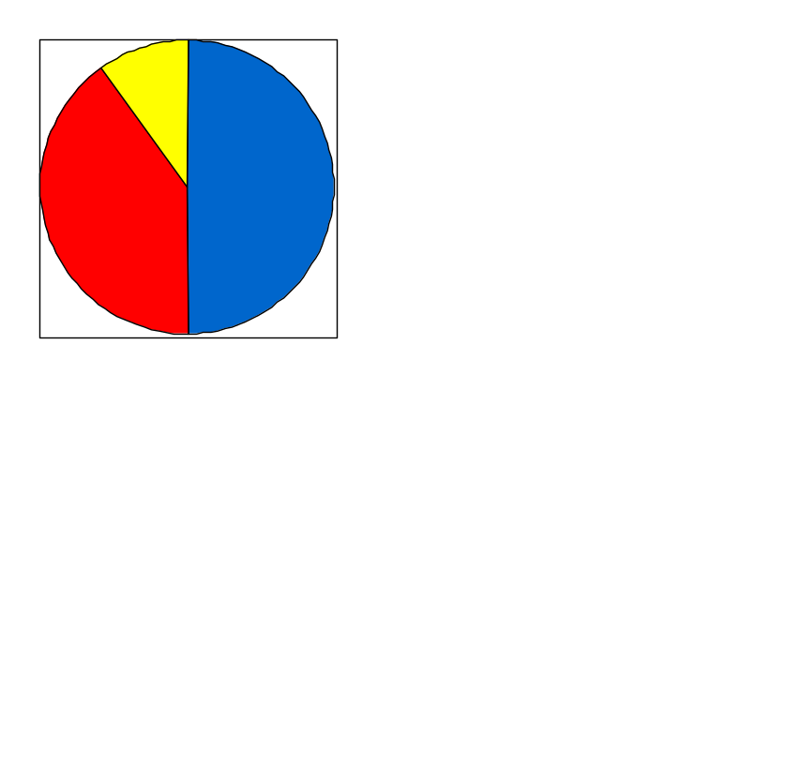
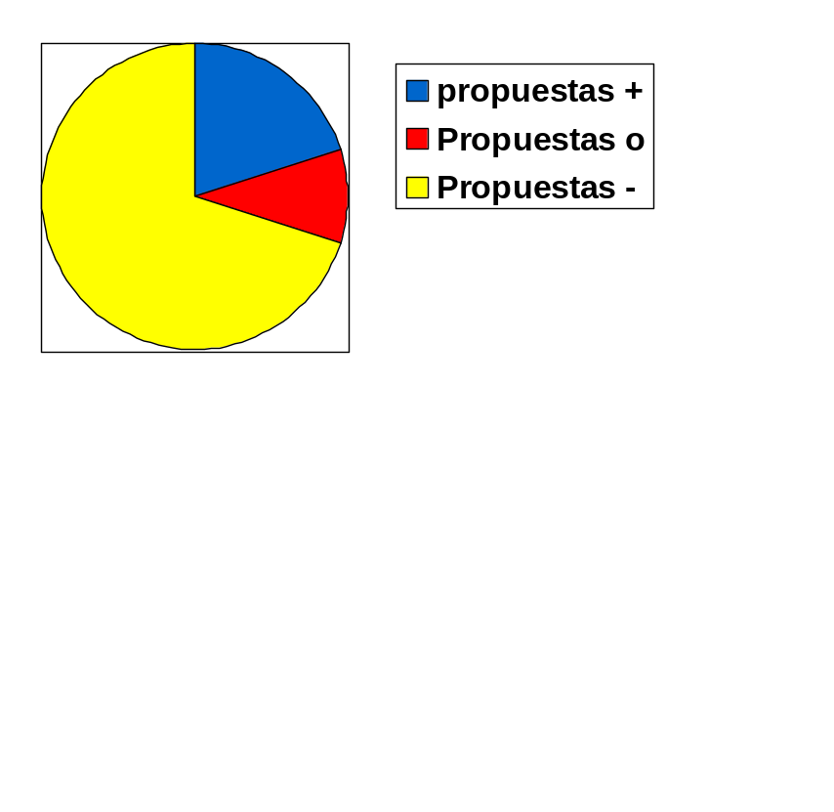
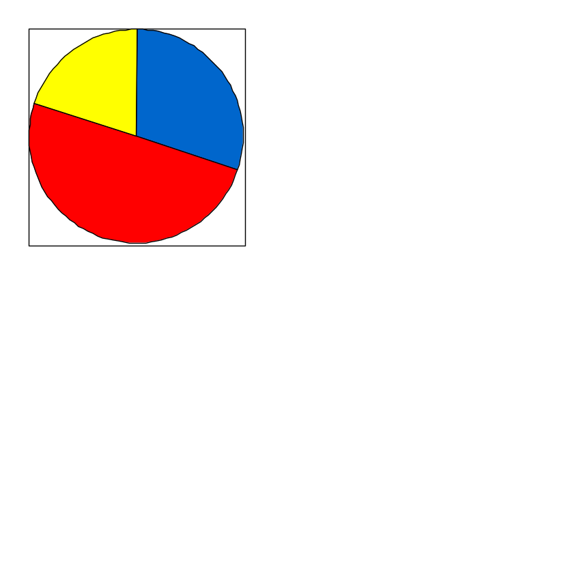
Metodologías Web
Comparativa
Introducción
Metodologías
Comparativa
GRADO DE DETALLE EN DESCRIPCIONES
Orientación al proceso
Orientación al resultado
Orientación a la técnica

Slide 24
Metodologías Web
Comparativa
Introducción
Metodologías
Comparativa
Existen tendencias en las propuestas
  1- Representación gráfica
  2- Representación textual
Existe poco soporte en cuanto a herramientas case
Existe una terminología muy variada

Slide 25
Referencias
[W2000] Baresi L., Garzotto F., Paolini P (2001). Extending UML for Modelling Web Applications. In proceedings of the 34th annual Hawaii Internacional Conference on System Science. IEEE Computer Society.
[WSDM] De Troyer, O., Leune, C. (1997). WSDM: A User Centered Design Method for Web Sites. Tilburg University, Infolab. Belgium.
[NDT] Escalona, MJ. (2004). Modelos y técnicas para la especificación y el análisis de la Navegación en Sistemas Software. Ph. European Thesis. Department of Computer Languaje and Systems. University of Seville. Seville, Spain. October, 2004.
[HDM] Garzoto F., Schwabe D. and Paolini P. (1993) HDM-A Model Based Approach to Hypermedia Aplication Design. ACM Trnasactions on Information System, 11 (1), pp 1-26.
[UWE] Koch, N. (2001). Software Engineering for Adaptative Hypermedia Applications. Ph. Thesis, FAST Reihe Softwaretechnik Vol(12), Uni-Druck Publishing Company, Munich. Germany
[RNA] Lange D. (1995). An Object-Oriented Design Approach for Developing Hipermedia Information Systems. Research Report RT00112, IBM Research, Tokyo Research Laboratory, Japan.
[SOHDM] Lee, H., Lee, C., Yoo, C. (1998). A Scenario-based object-oriented methodology for developing hypermedia information systems. 31st Annual Conference on Systems Science. Sprague R.
[DDDP] Lowe D., Eklund J. (2002). Client Needs and the Design Process in Web Projects (2002). WWW2002 Web Engineering Track.
[HFPM] Olsina, L. (1998). Building a Web-based information system applying the hypermedia flexible process modeling strategy. 1st International Workshop on Hypermedia Development, Hypertext 1998.
[OOHDM] Schwabe D., Rossi G. (1998). Developing Hypermedia Applications using OOHDM. Workshop on Hypermedia Development Process, Methods and Models, Hypertext´98, Pittsburg, USA.
[UWA] UWA (2001), UWA Requirements Elicitation: Model, Notation, and Tool Architecture. www.uwaproject.org

